Slide 1


BAIBÜ Nükleer Radyasyon Dedektörleri Arastırma ve Uygulama Merkezi Altyapısı ve Yapılan Çalısmalar
NÜRDAM adına Dr. Yalçın KALKAN
Parçacık Hızlandırıcıları ve Algıçları Yerel Altyapı ve Ar-Ge Çalıştayı - 3-4 Aralık 2022
İstinye Üniversitesi Vadi Kampüs , İSTANBUL

Slide 2

NÜRDAM Hakkında
NÜRDAM Laboratuvar Altyapısı
Bazı yerel işbirlikleri
NürFET ve Polimer Tabanlı OFET
Gazlı Detektörlerde İyonik Küme Boyutlarının Ölçülmesi
Polimer Tabanlı X-Işını Dedektörleri
UV/Alev Dedektörleri
Özet/Sonuç
İçerik
Değişik GEM yaprağı formlarının geliştirilmesi

Slide 3
2014
Faaliyete Geçiş
2016
T.C. Cumhurbaşkanlığı, Strateji ve Bütçe Başkanlığı Desteği
2016
Doğu Marmara Kalkınma Ajansı Desteği (MARKA)
2012
KURULUŞ
T.C. Cumhurbaşkanlığı, Strateji ve Bütçe Başkanlığı Desteği
2018
NÜRDAM
Ek Bina İnşaası

Slide 4
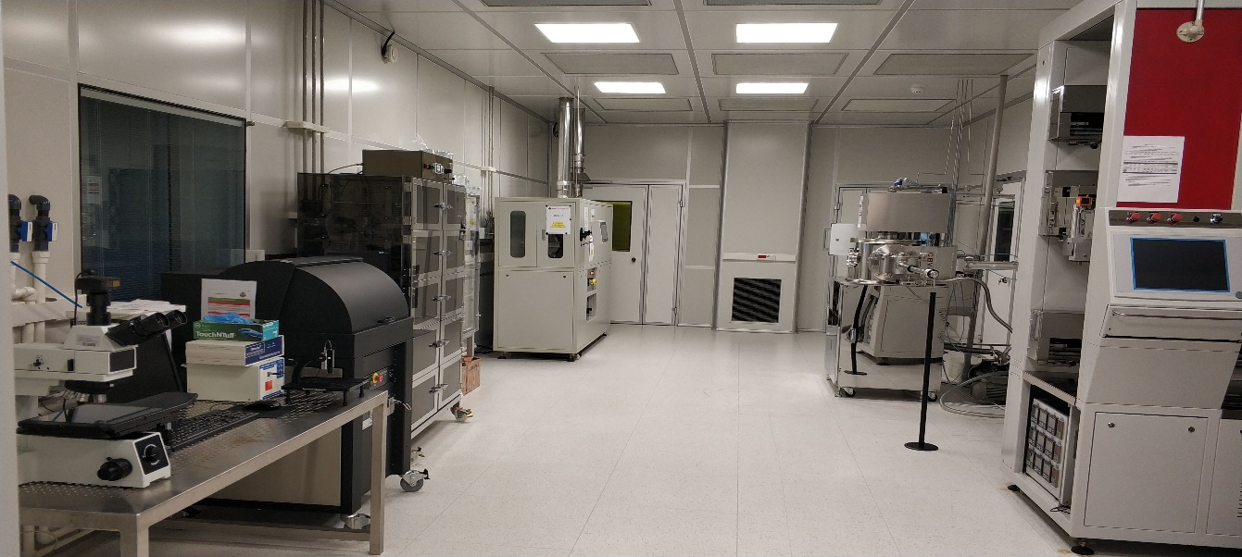
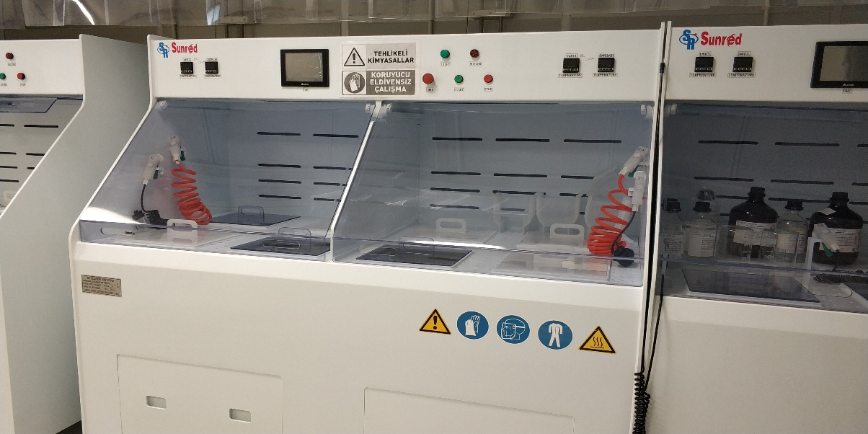
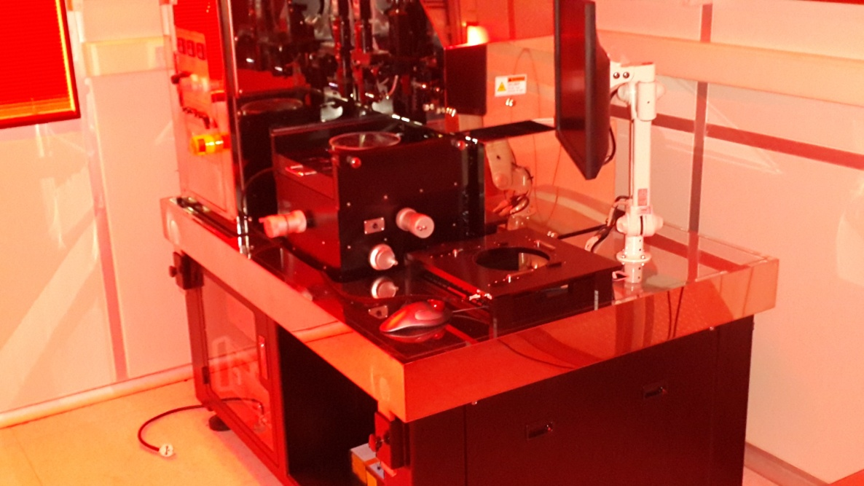
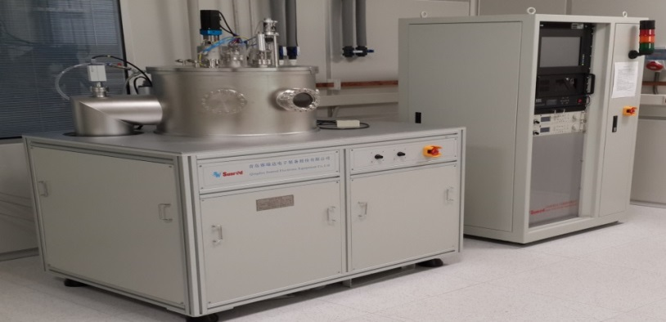
NÜRDAM Laboratuvarları
1000-Sınıf Proses Lab.
10/100-Sınıf RCA Temizleme Lab.
10-Sınıf Litografi Lab.
100- Sınıf Metalizasyon Lab.

Slide 5
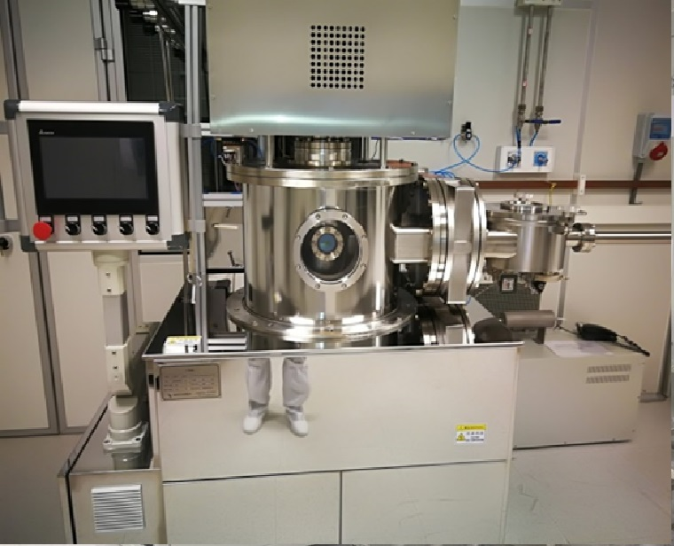
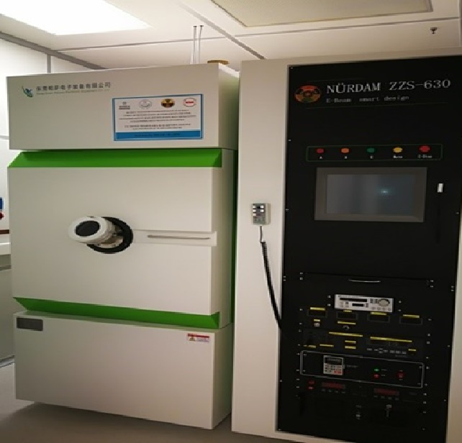
e-Beam Kaplama
Atomik Katman Biriktirme (ALD)

Slide 6
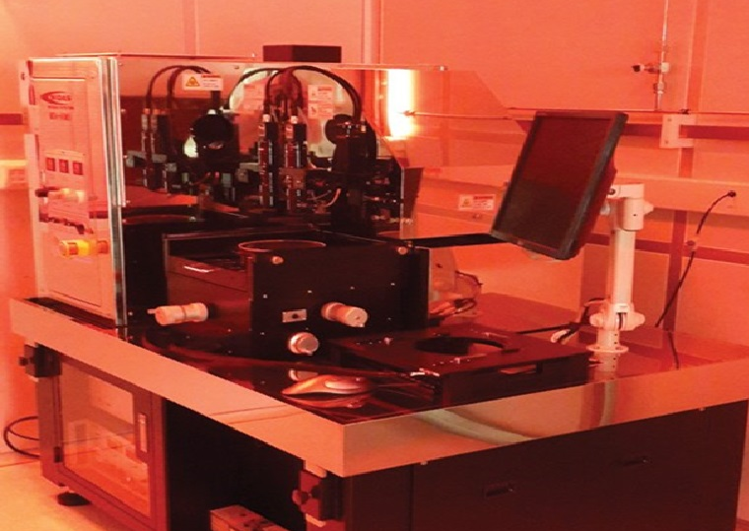
Saçtırma ile kaplama (Sputter)
Termal buharlaştırma (Thermal Evoparaor)
Döndürerek kaplama (Spin Coater)
Dört noktadan elektriksel karakterizasyon
Dilimleyici Testere (Dicing Saw)
Kalınlık ve yansıma ölçüm sistemi
Oksijen Plazma
Tavlama fırını
Difüzyon fırınları (Boron, Fosfor, SiO2)

Slide 7
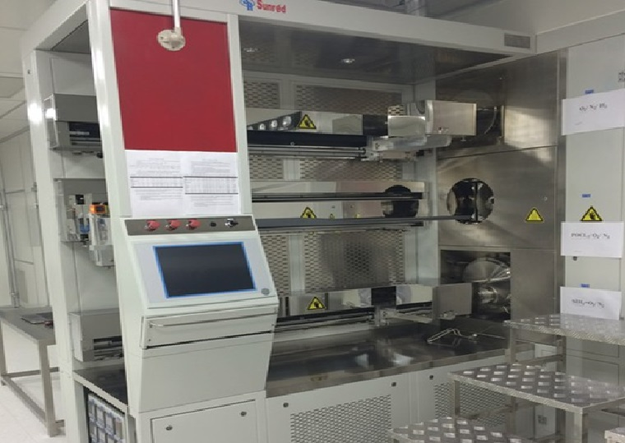
Özdirenç ölçüm sistemi
Probe Station
Yarıiletken tel bağlama sistemi
(Wire Bounder)
Solar laminasyon cihazı
Metalurjik mikroskop
Maske hizalama ve litografi cihazı
Solar Simulator
Hızlı tavlama cihazı (RTA)
Workstation
Detay için
http://nrdc.ibu.edu.tr/
nrdc@ibu.edu.tr

Slide 8

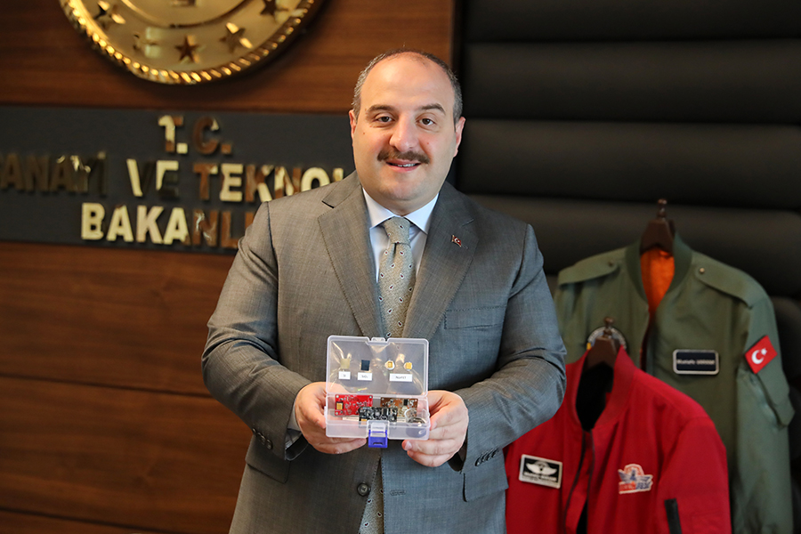
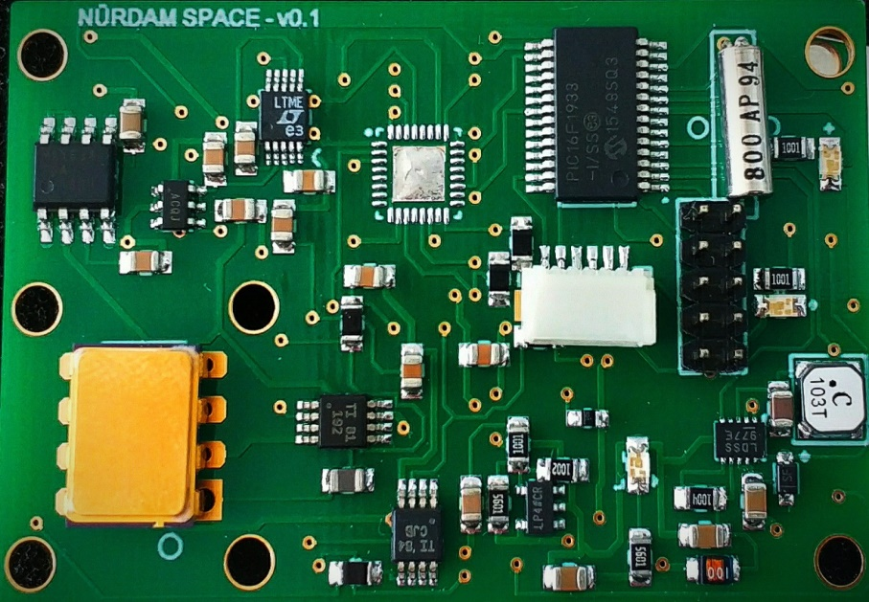
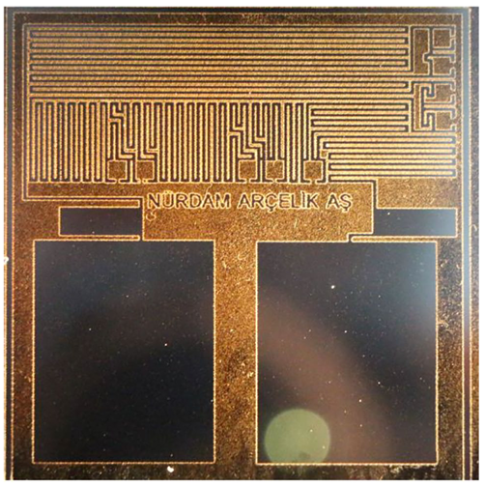
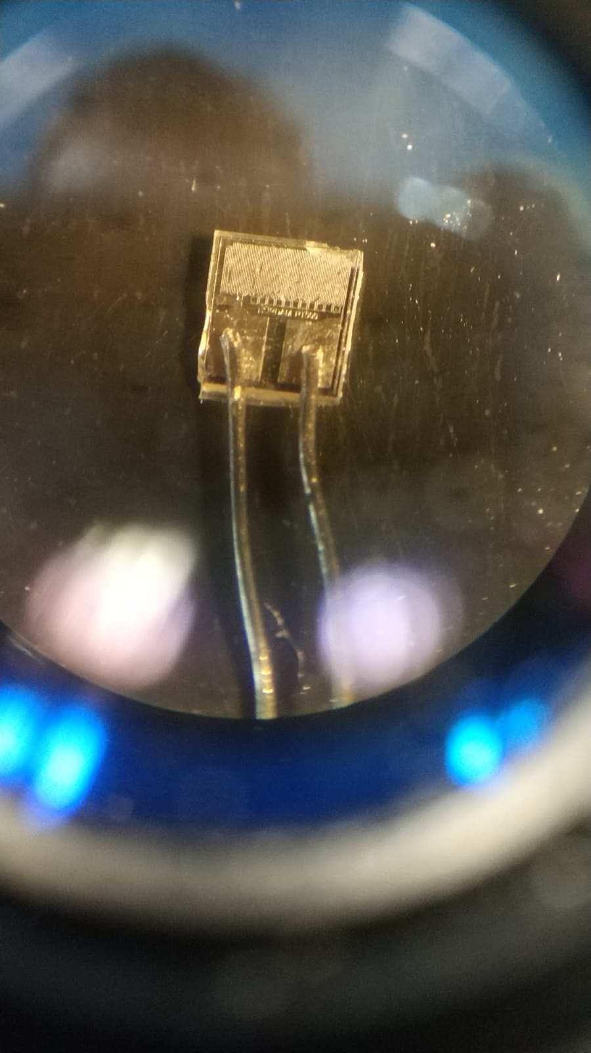

TÜBİTAK UZAY-NÜRDAM İşbirliği Protokolü
ARÇELİK-NÜRDAM
Ortak Projesi

Slide 9

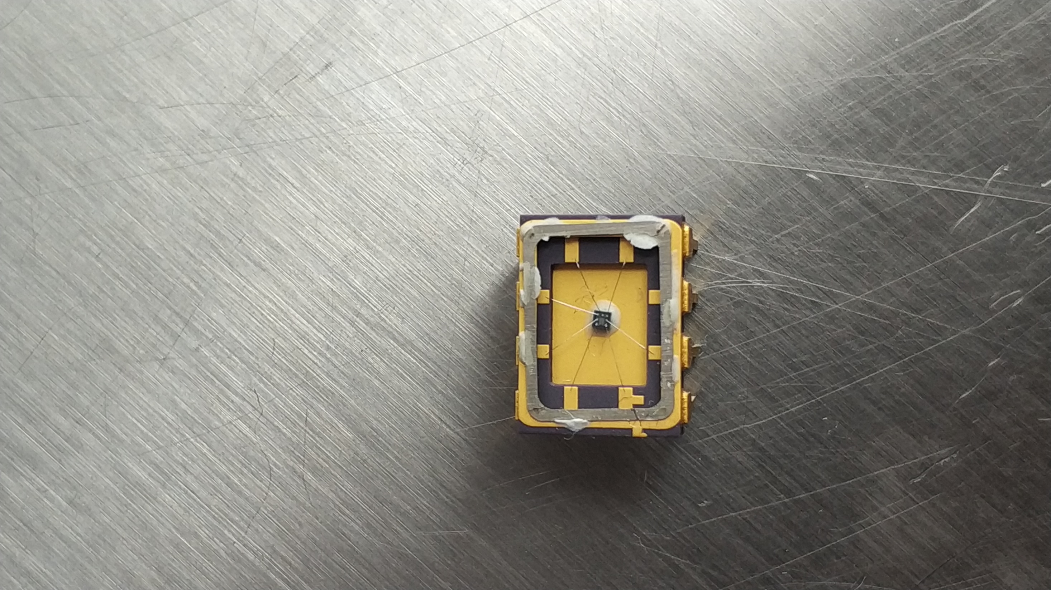
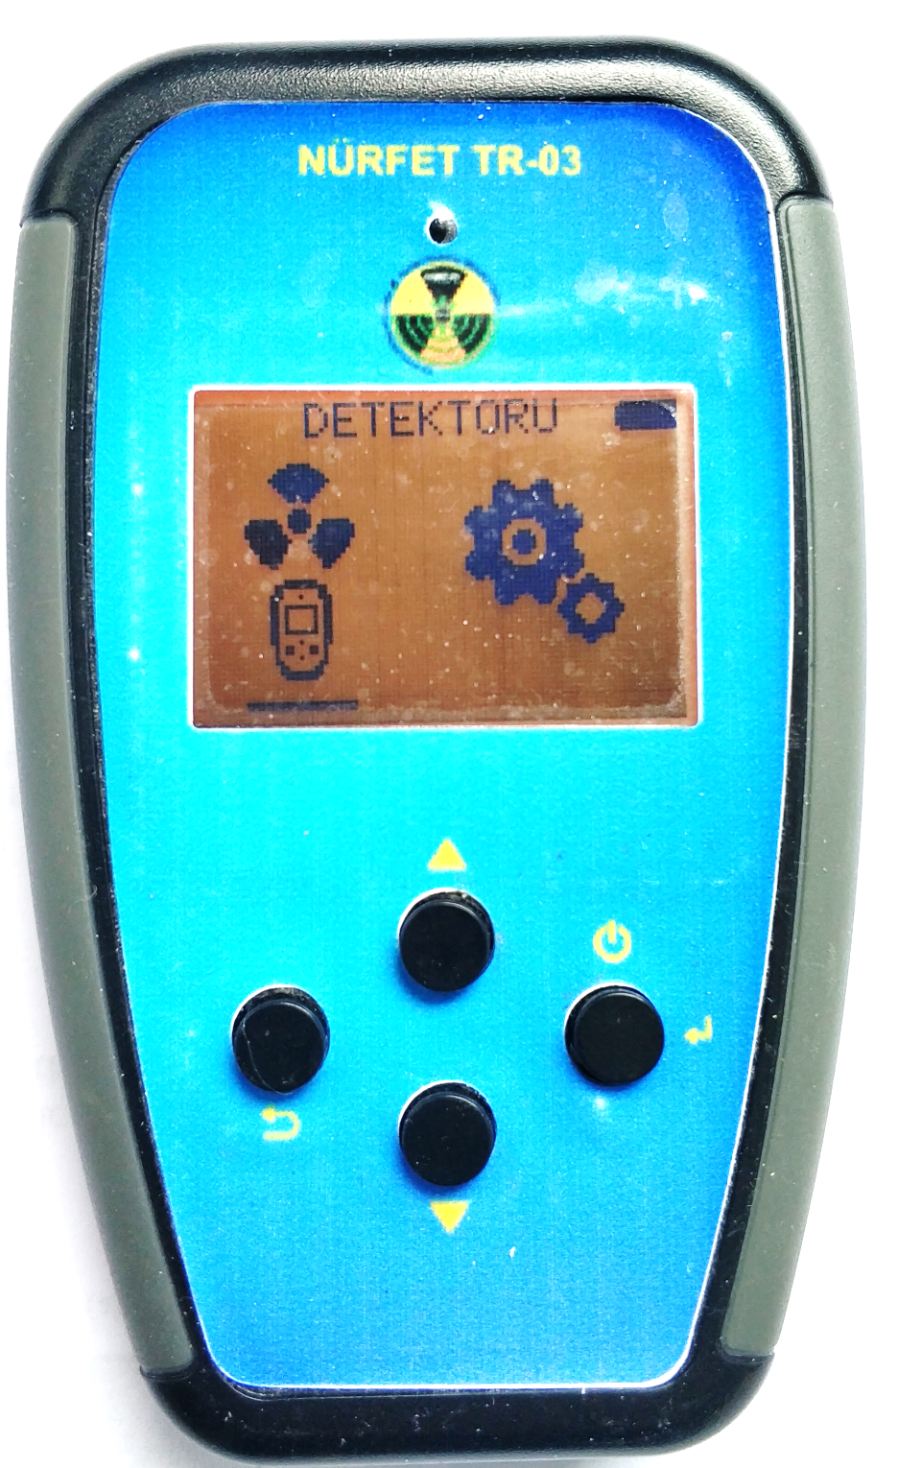
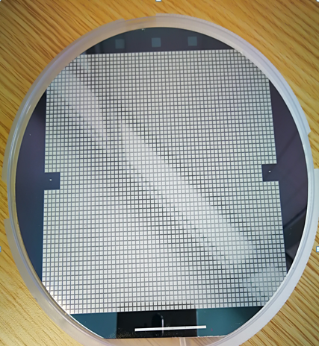
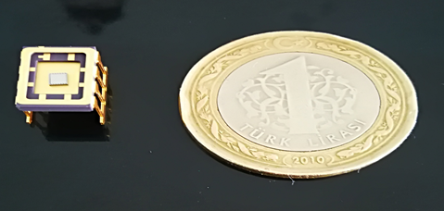
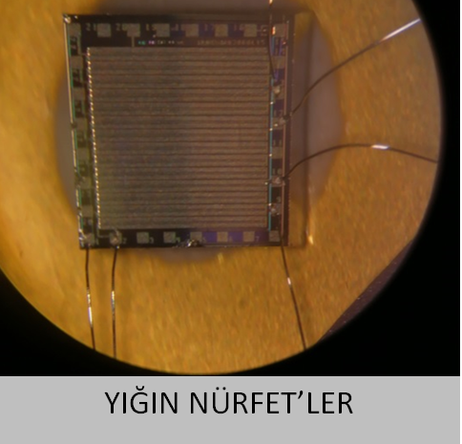


NürFET
p-kanallı MOSFET
Düşük enerji tüketimi
Küçük boyut
Ucuz maliyet
Anlık ölçüm
CMOS teknolojisi ile uyumlu

Slide 10
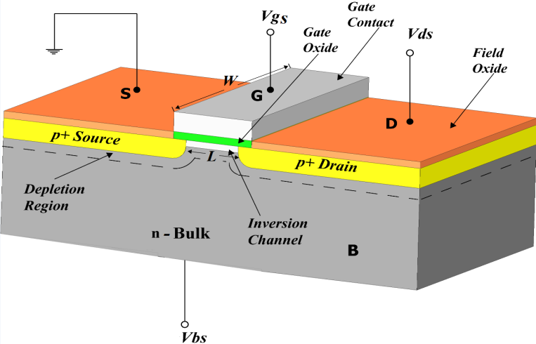
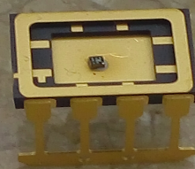
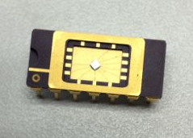
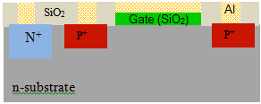
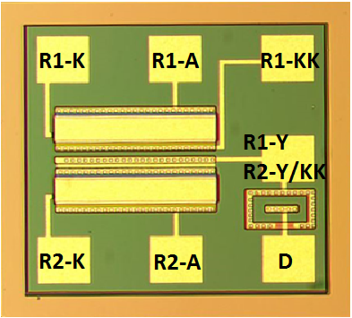
NürFET
Daha geniş kanal genişliği
Daha kalın «Gate Oxide» tabaka
Daha hassas bir RadFET = NürFET
W1: 300 μm
L1: 50 μm
W1: 300 μm
L1: 50 μm
W2: 690 μm
L2: 15 μm
NÜRDAM üretimi NürFET
Ticari RadFET (Tyndalls)

Slide 11
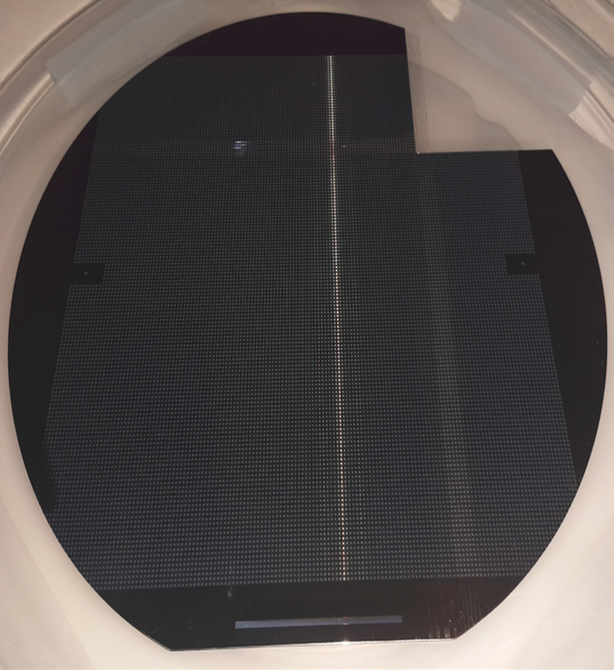
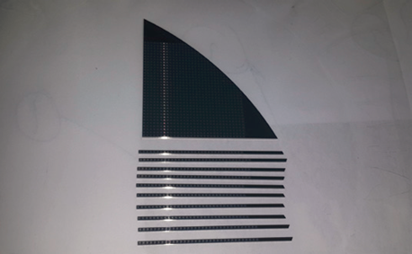
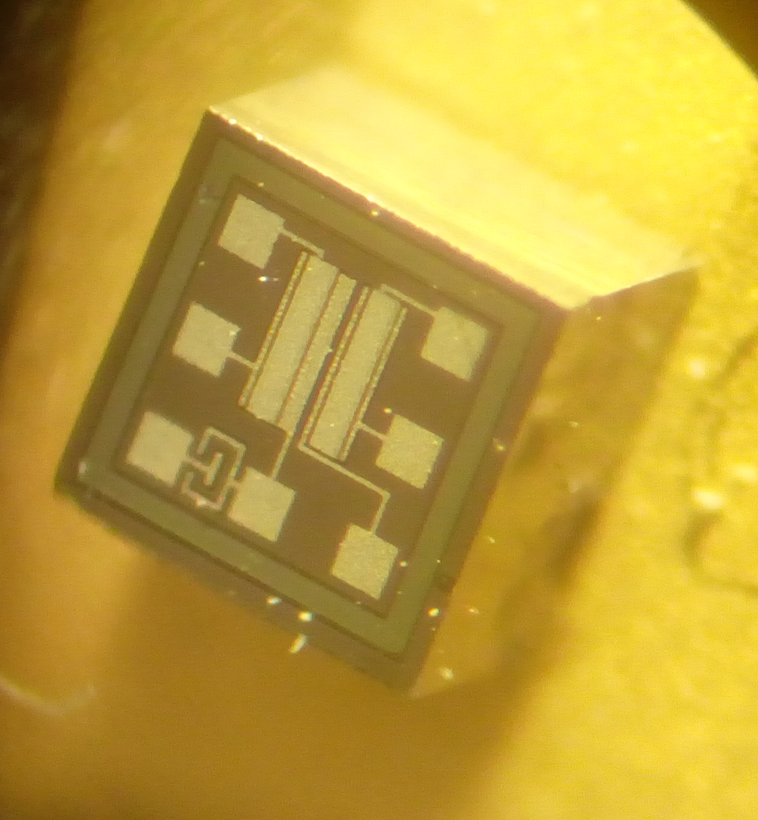
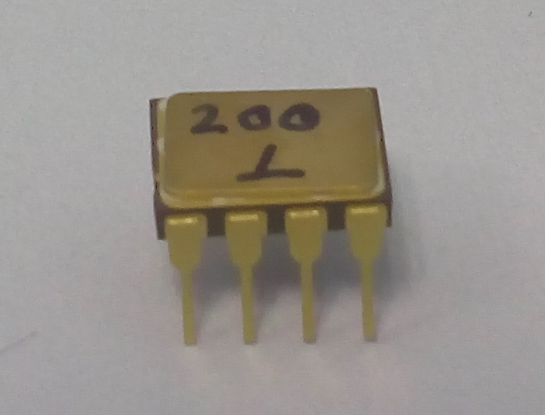
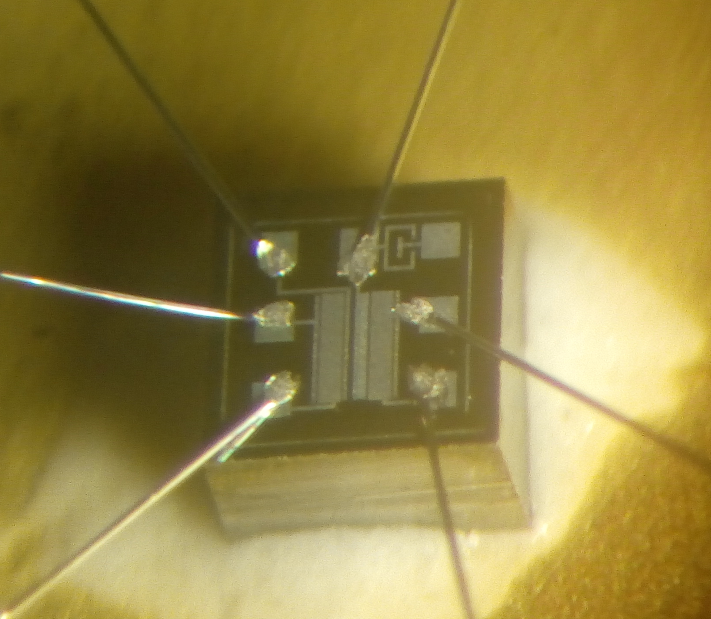
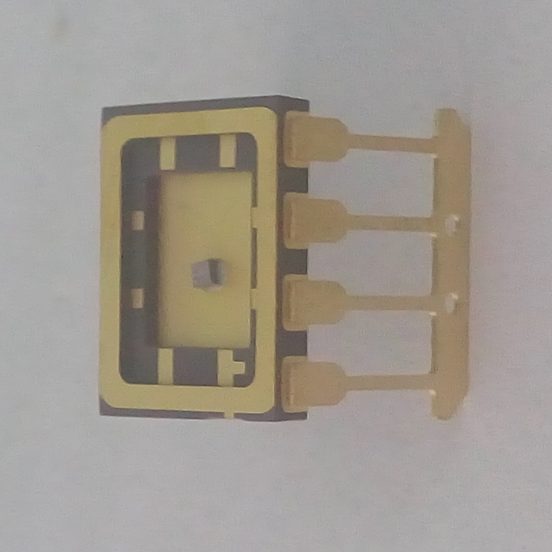
NürFET

Slide 12
NürFET
SiO₂ RadFET transfer karakteristikleri
Er₂O₃ NürFETs transfer characteristics
Cihazların hassasiyeti
Er₂O₃ NürFETs at 30 Gy is 15 mV/Gy vs.
SiO₂ RADFETs at 30 Gy is 4.6 mV/Gy

Slide 13
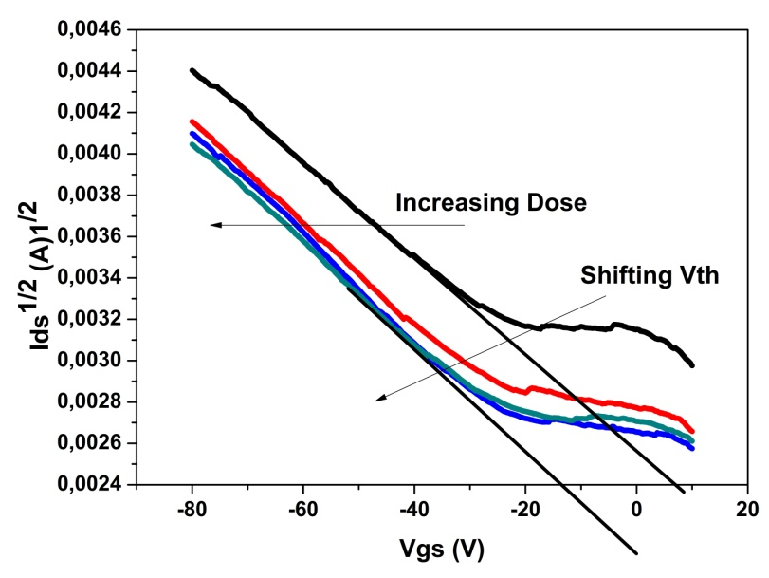
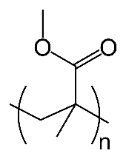
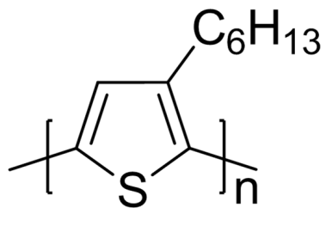
Polimer Tabanlı OFET Dozimetre
Gate (Al)
PMMA
P3HT
Source (Au)
Drain (Au)
Cam altlık

Slide 14
Gazlı Detektörlerde İyonik Küme Boyutlarının Ölçülmesi
Gazlı detektör standart koşullarda çalışırken, iyonik kümelerin oluştuğu ortamda Rayleigh saçılması yöntemiyle boyut analizi yapılabilmesi için deney düzeneğinin kurulması.
Gazlı detektörlerde sıklıkla kullanılan Ar-CO₂ gaz karışımı için oluşan iyonik küme boyutlarının belirlenmesi ve verilerin analiz edilmesi.
Mevcut simülasyon programlarının güncellenerek iyon etkilerinin sinyale etkilerinin dikkate alınması
Problemin çözümüne yönelik devam eden bilimsel çalışmalara yön verme

Slide 15
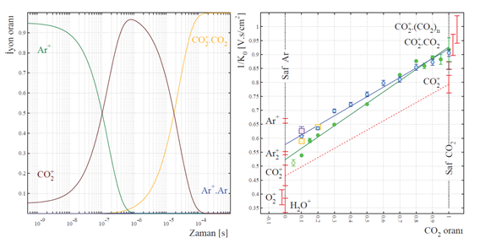
İyonik Kümeler
Sol: %95 Ar - %5 CO2 gaz karışımında, 1070 Pa basınç altında iyonik kümelerin hesaplanmış oranları. Sağ: Ar-CO2 gaz karışımı için Blanck Diyagramı
@Garfield⁺⁺

Slide 16
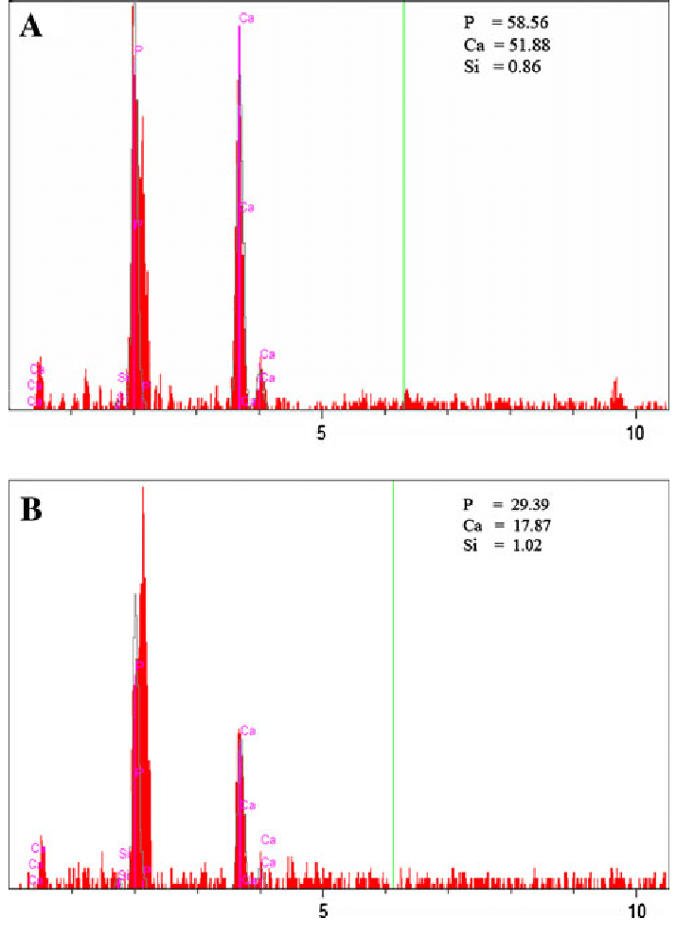
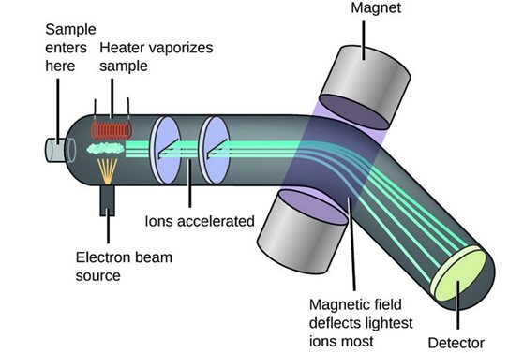
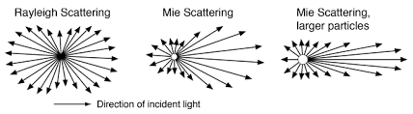
Moleküler Boyut Analizinde Kullanılan Yöntemler
İyonik kümeler ile alakalı araştırmalar incelendiğinde, ana amacın boyutlarını belirlemek ve böylece ne derece etkili olduklarını ortaya koymaktır.
Kütle Spektrometrisi (Mass Spectrometry (MS)
Yüksek Enerjili Elektron Kırınımı
Rayleigh Saçılması Yöntemi (Mie Saçılması)
He saçılması

Slide 17
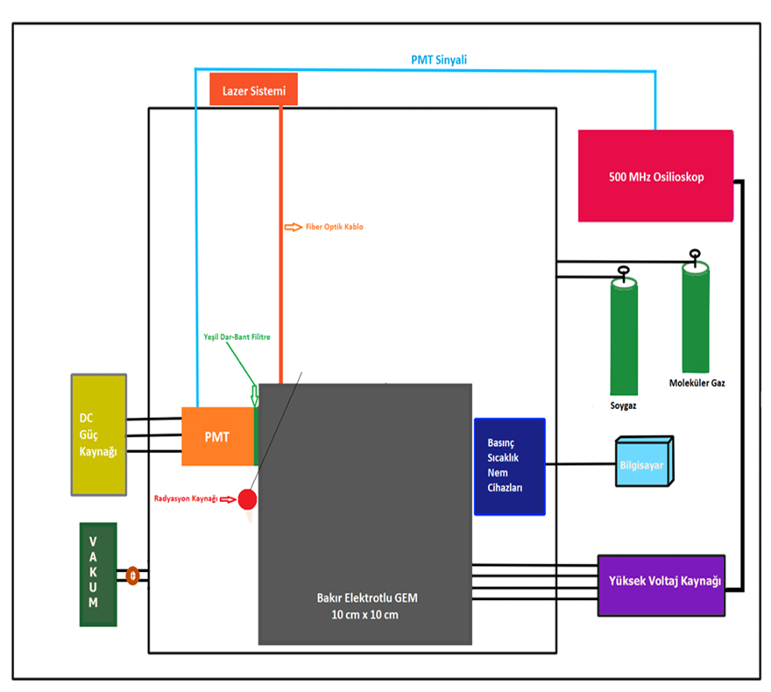
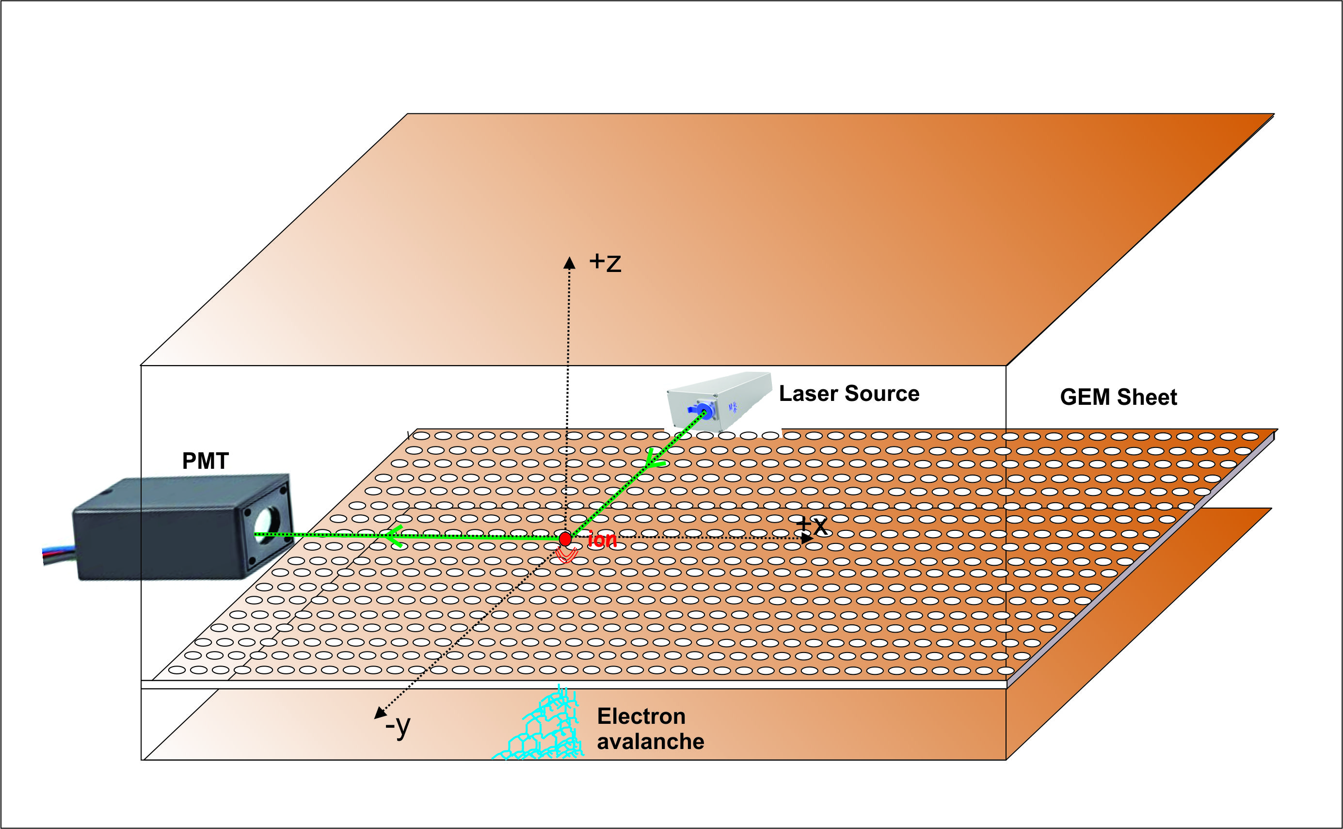
Deneysel Kurulum Şeması
TÜBİTAK 3501 Kariyer Geliştirme Destek Programı Çerçevesinde desteklenmiştir.

Slide 18
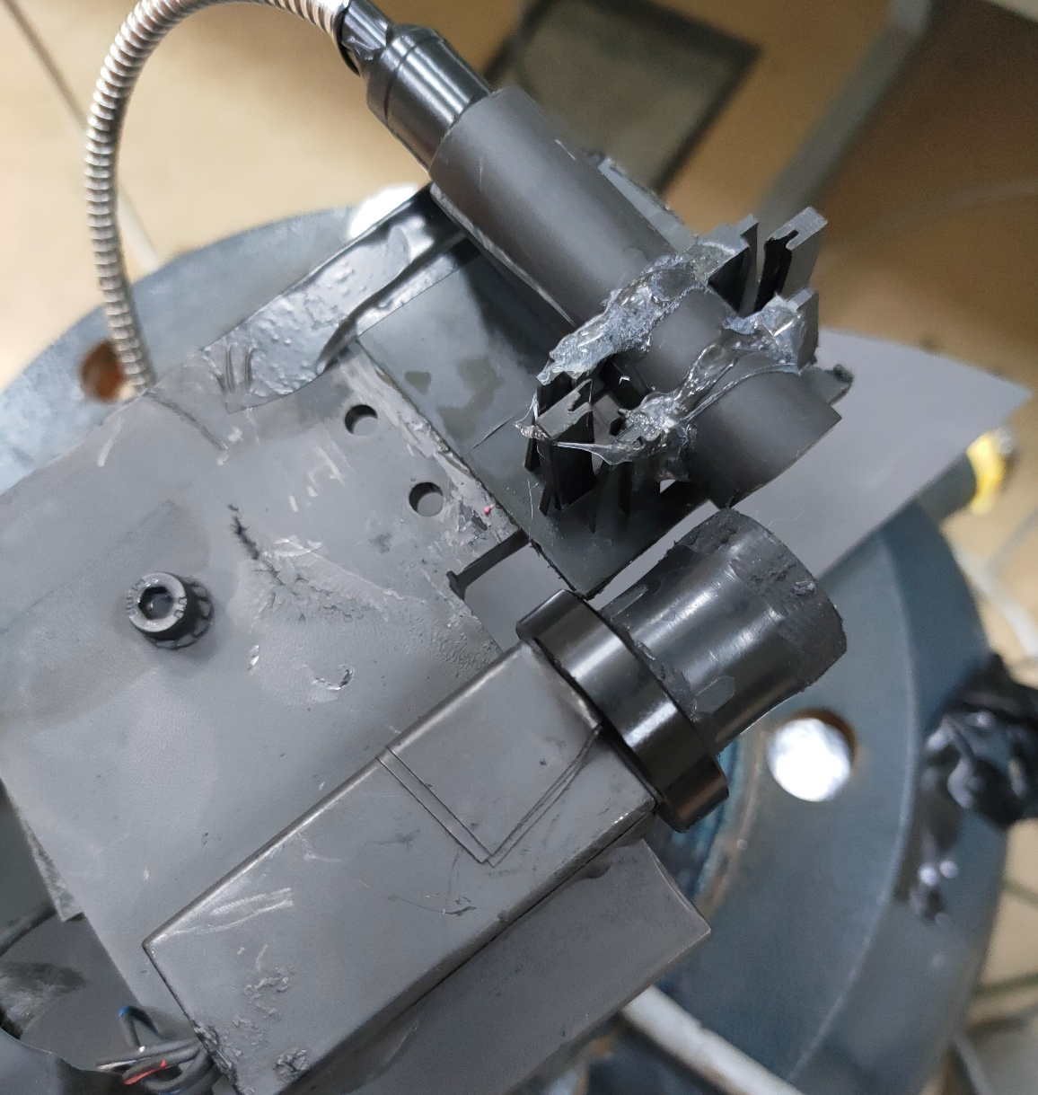
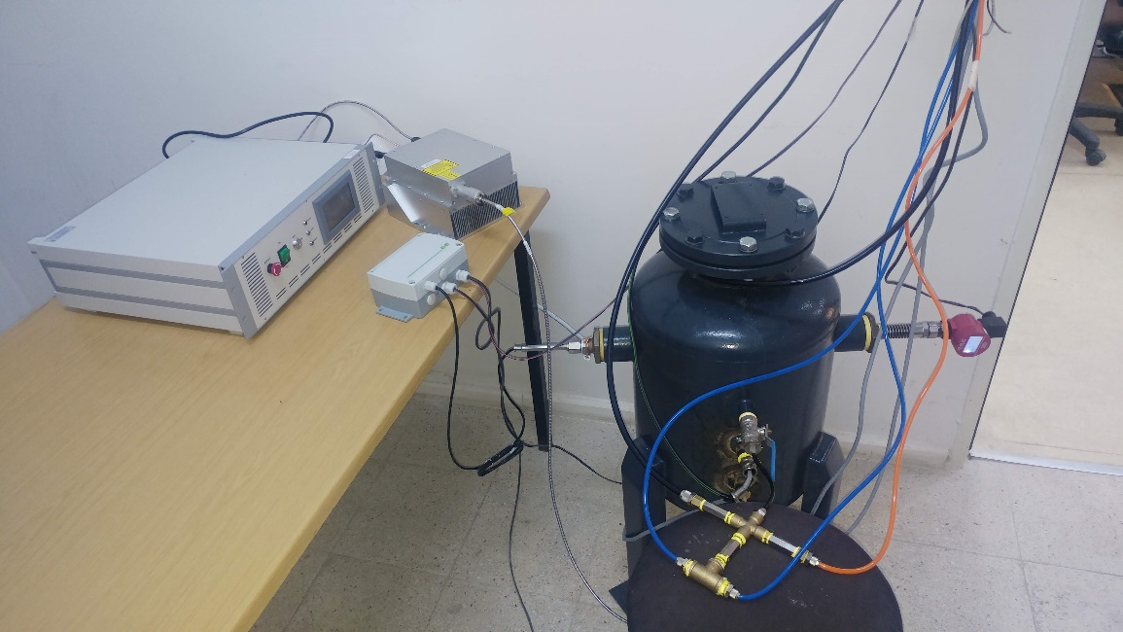
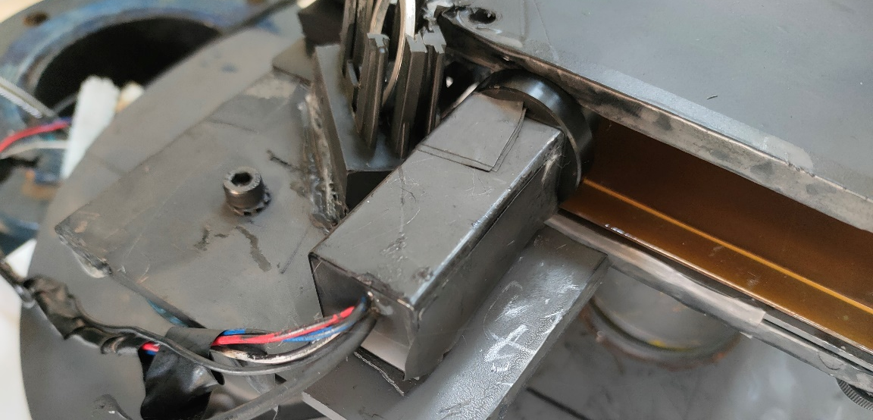

Slide 19
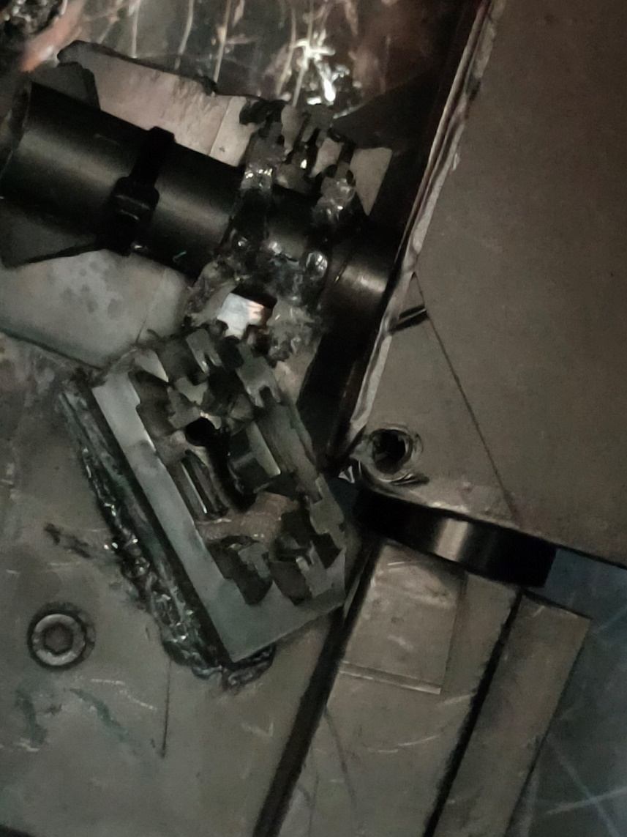
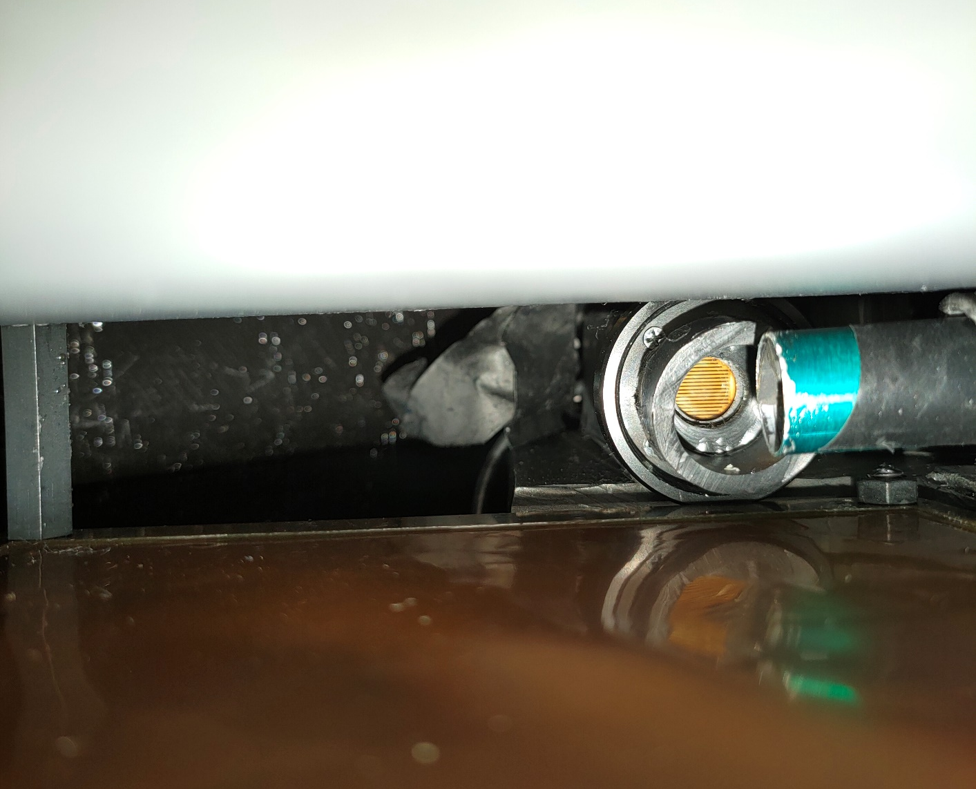

Slide 20
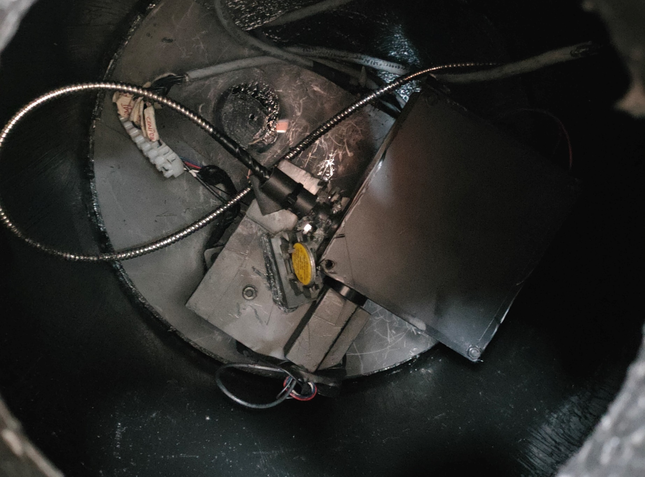

Slide 21
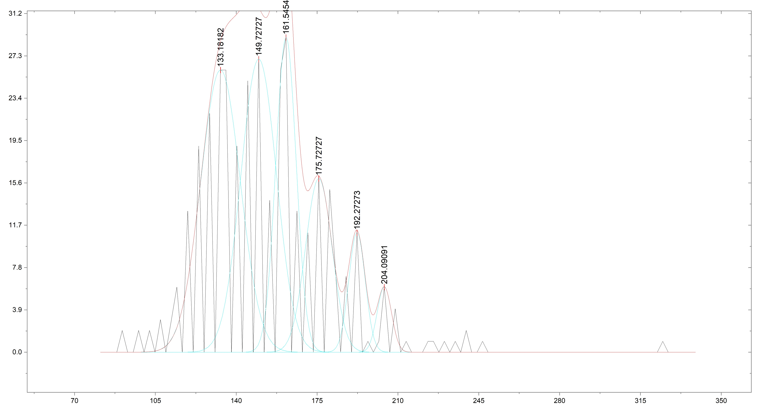
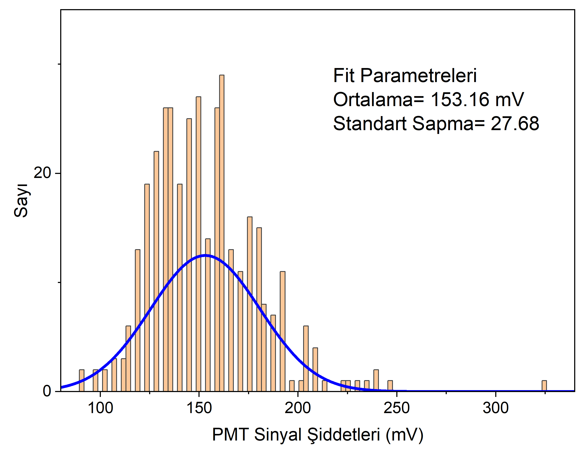
Gazlı Detektörlerde İyonik Küme Boyutlarının Ölçülmesi
Peak Index | Peak Type | Area Intg | FWHM | Max Height | Center Grvty | Area IntgP
1 | Gaussian | 420.68858 | 26.97 | 14.65374 | 134.44842 | 51.49968
2 | Gaussian | 26.75234 | 0.97359 | 25.81393 | 149.45134 | 3.27496
3 | Gaussian | 155.36193 | 1.80742 | 80.75195 | 160.3921 | 19.01903
4 | Gaussian | 172.52796 | 19.87288 | 8.1558 | 176.42438 | 21.12045
5 | Gaussian | 24.57624 | 0.88889 | 25.9738 | 192.81275 | 3.00856
6 | Gaussian | 16.96914 | 1.66378 | 9.58145 | 203.37026 | 2.07732
1 Bar basınç altında 24 ºC sıcaklık ve %6 nem parametrelerinde %50 Argon - %50 Karbondioksit karışımı kullanılan bir GEM dedektörünün sürüklenme bölgesinde 6 çeşit atomik/moleküler/kümelenmiş (cluster) yapı tespit edilmiştir.

Slide 22
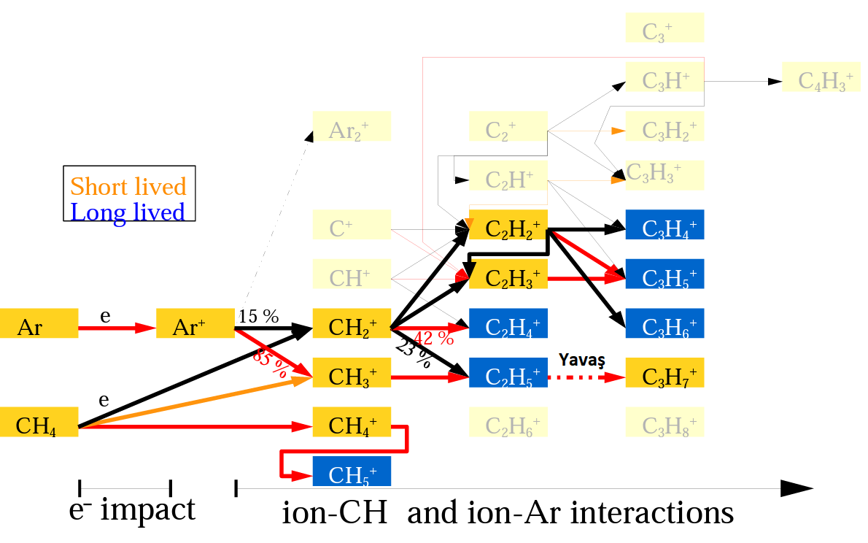
Gazlı Detektörlerde İyonik Küme Boyutlarının Ölçülmesi
Ar-CH₄ karışımı kullanılan bir GEM dedektörü içerisinde oluşabilecek atomik/moleküler/iyonik yapılar

Slide 23
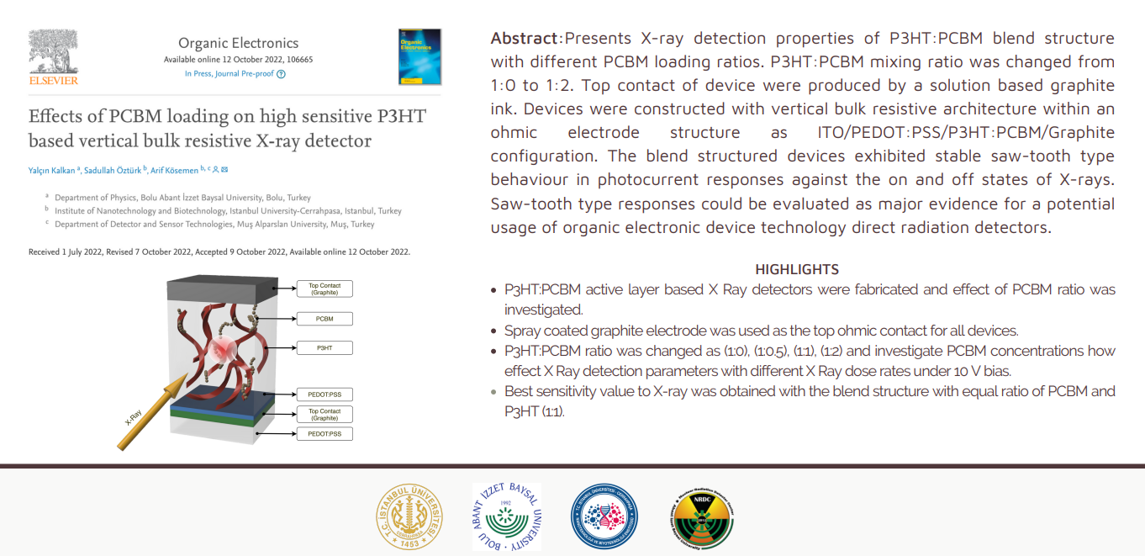
Polimer Tabanlı X-ışını dedektörleri

Slide 24
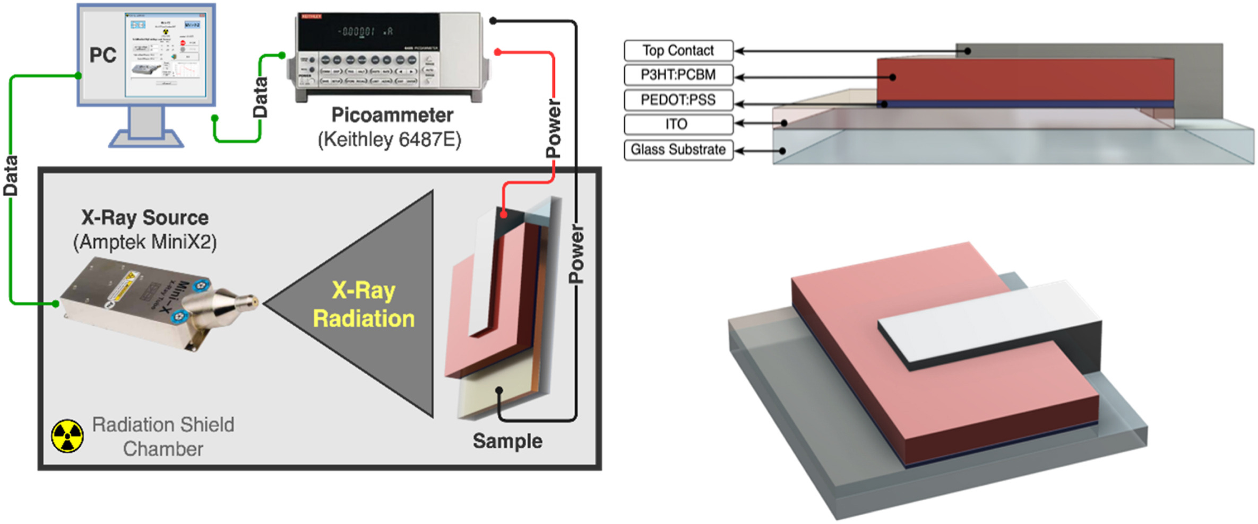
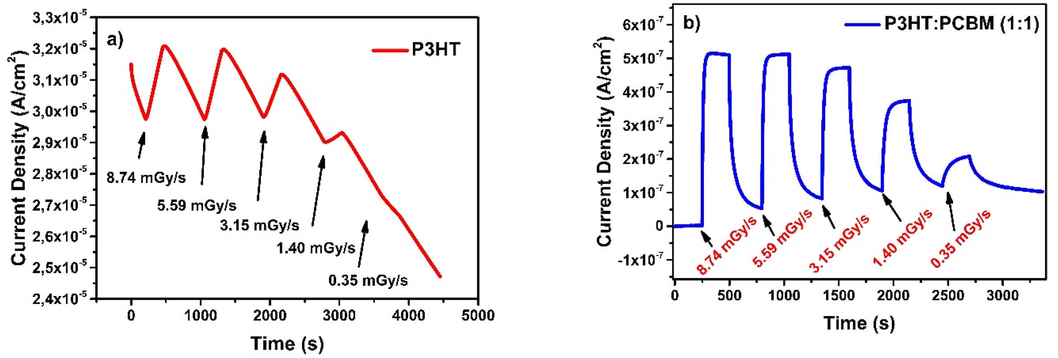
Polimer Tabanlı X-ışını dedektörleri

Slide 25
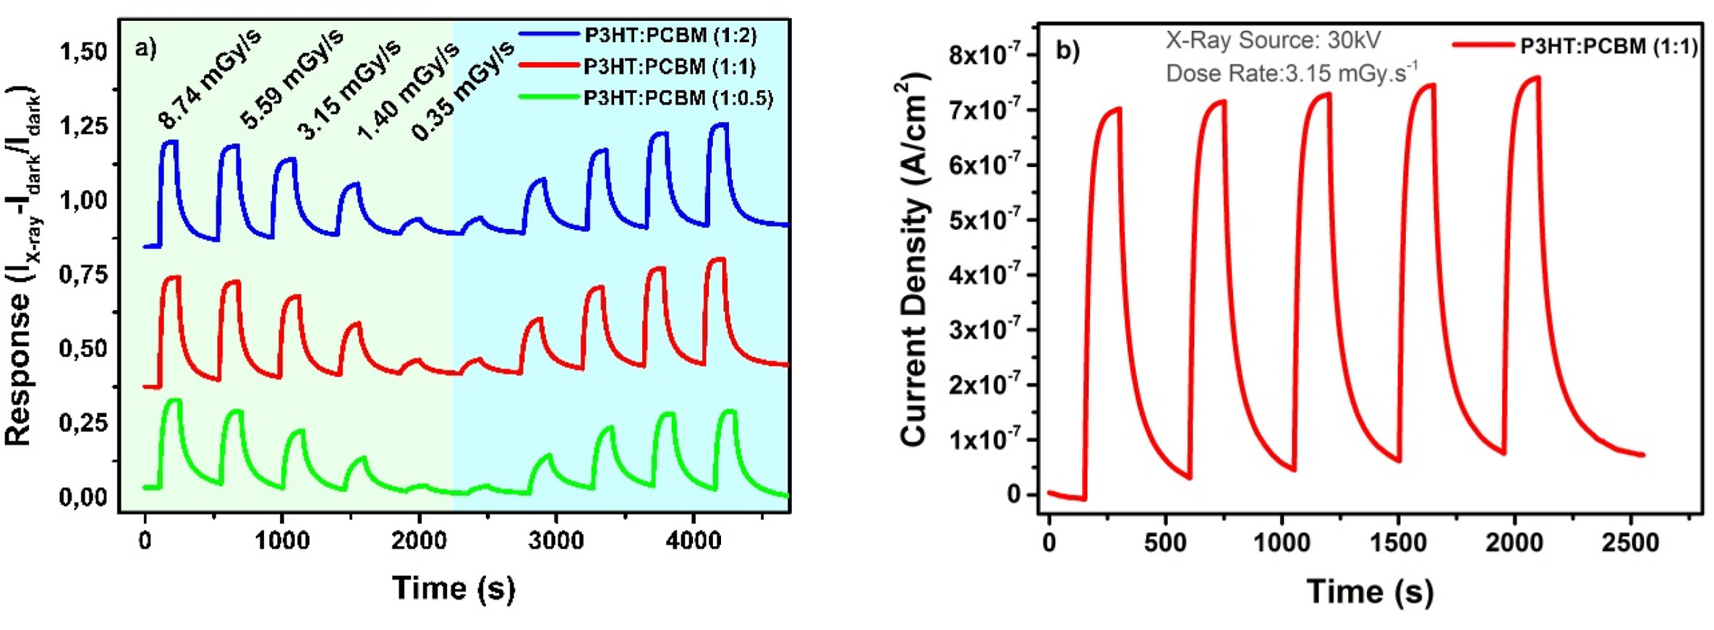

Polimer Tabanlı X-ışını dedektörleri

Slide 26






Değişik GEM yaprağı formlarının geliştirilmesi
Selülöz-GEM

Slide 27



Değişik GEM yaprağı formlarının geliştirilmesi
Selülöz-GEM

Slide 28





Değişik GEM yaprağı formlarının geliştirilmesi
Difenil(2,4,6-trimetilbenzoil) fosfin oksit (TPO)
Trimethylolpropane triacrylate

Slide 29


Slide 30



UV/Alev Dedektörleri

Slide 31



UV/Alev Dedektörleri

Slide 32




UV/Alev Dedektörleri

Slide 33


Teşekkürler
NÜRDAM adına Dr. Yalçın KALKAN (Director)
http://nrdc.ibu.edu.tr/
nrdc@ibu.edu.tr
yalcin.kalkan@ibu.edu.tr

